Slide 1
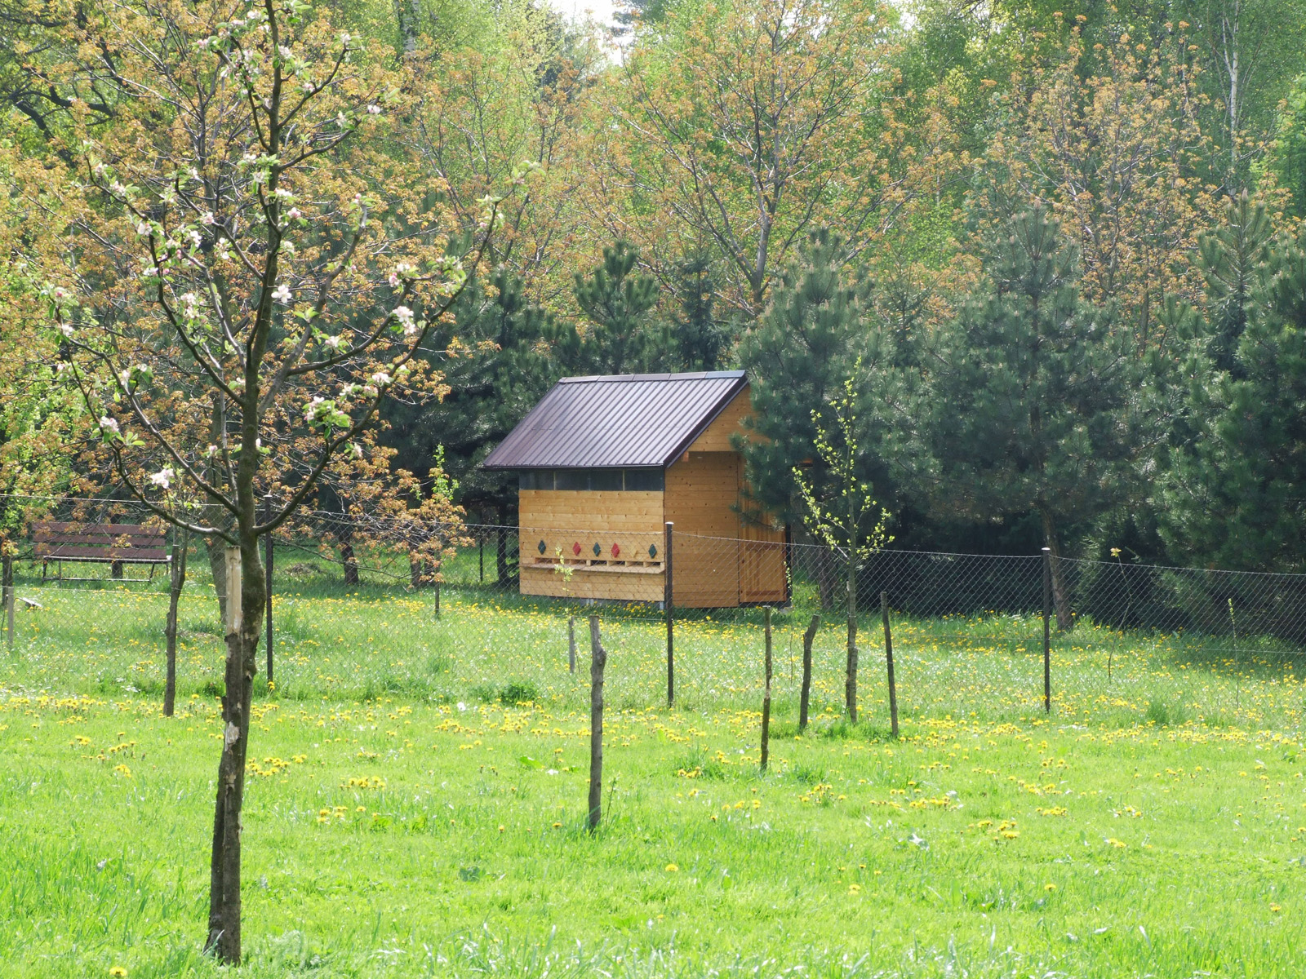
Hledání odolnějších včelstev nejen proti varroóze
Ing. Jan Peterek, 6.1.2018

Slide 2
OBSAH
Příroda
Selekce
Zimní ošetřování jako zásadní chyba
Převrácená metodika ošetřování (pouze léto)
Osobní zkušenost s VSH a virovou náchylností

Slide 3
Důvod přednášky, důvod hledání odolnějších včelstev
Situace se v našem pěkném oboru za poslední léta výrazně zhoršila, takovou situaci za dob moderního včelaření nepamatujeme
Zhoršující se situaci řešíme častějšími a pečlivějšími našimi zásahy. Pakliže nalezneme propracovanou metodiku ošetřování včelstev především vůči varroóze, dojde konečně ke zlepšení a k dlouhodobé udržitelnosti? A nebo si uvědomíme, že i přesto, že jsme my lidé roztáhli varroózu po celé planetě je pouze na včele, aby se s ní sama vypořádala, vytvořila si rovnováhu a našla si sama cestu k dlouhodobé udržitelnosti?

Slide 4
Proč se situace zhoršuje?
I když je včela úspěšný druh, protože se jako ostatní tvorové, které na planetě potkáváme, dožila dnešní doby, přesto je včelstvo křehkým organismem, které je úzce spjato s přírodou a nejde mu o nic jiného, než pouze přežít.
V případě, že přestaneme ctít přírodní zákonitosti, dojde beze sporu ke kolapsům. Ke kolapsům nyní dochází, takže kde je problém? Naši dědové také chovali včelstva v přístupných úlech, také točili med, měli nejčastěji pouze několik úlů a o včelstva se nemuseli starat tak, jak se my nyní staráme, přesto oni kolapsy neměli a my je máme.

Slide 5
Proč se situace zhoršuje?
Před pár lety jsem četl pár desítek let starý úryvek o nosemě apis, která včelaře tehdy trošku trápila. Bylo tam psáno: včelstvo, které na jaře nemělo pokálené rámky jsme rozchovávali, to, které rámky pokálene mělo v nemalé míře jsme likvidovali.
Proč to naší předci dělali? Zřejmě si uvědomovali, že včelaření má smysl pouze na zdravých včelstvech. Proč to neděláme i my nyní? Který koncept je udržitelnější? A nebo je to opravdu tak, co se často slyší odevšad, že varroóza je původem z Asie, naše včela vůči ní nemá žádnou obranu a my nemáme ani možnost včelařit jako naší dědové?

Slide 6
Příroda
V přírodě existují dvě akce – útok i obrana
Útok roztočů na včelstvo netřeba představovat
Obrana roztočů spočívá například v rezistenci na tau-Fluvalinát a už i na Amitraz. Nevnímejte rezistence na tyto látky ve špatném světle, ale v tom dobrém. Rezistence se vytvořily krátce od začátku aplikace, přizpůsobení netrvalo tisíce let. Jakto, že roztoči žijí, když od přírody neznali Amitraz ani tau-Fluvalinát? Zamysleme se nad tím, co dokázali, s jakým neurotoxinem se museli vypořádat a úspěšně to zvládli v tak krátké době. Platí zde pořekadlo, co tě nezabije, to tě posílí?

Slide 7
Příroda
K roztočům přistupujeme tvrdě a jsou čím dál nebezpečnější, už změna poměru 66:33 na 83:17 je krásnou ukázkou rychlé adaptace roztočů novým podmínkám. Poměry ukazují, kolik roztočů se přes sezónu vyskytuje ve včelstvu na plodě a mimo plod v jeden okamžik.
Ke včelkám se chováme co nejněžněji, což znamená, že se snažíme, aby všechna přežila, i bohužel ta špatná a pak ta špatná mají díky nám nové špatné potomky a tak dále.
Kde to vede, nechtělo by to přehodnotit náš přístup? Opravdu je asijský roztoč na evropské včele problém?

Slide 8
Příroda
Pakliže bychom měli zmínit nějakou přírodní obranu včely vůči roztočům, tak to je například často zmiňovaná VSH vlastnost a také DWV typu B, kterou máme laboratorně potvrzenou i na naší české včele.

Slide 9
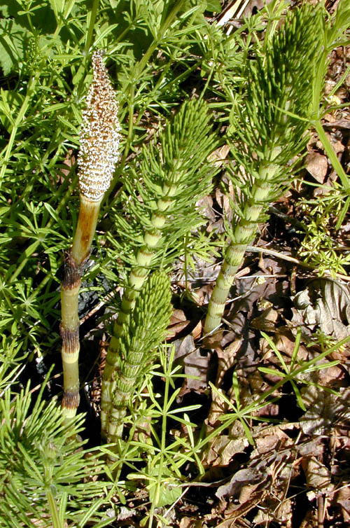
Přizpůsobení se novým podmínkám
Jelikož je naše planeta žívá, neustále se mění, musí se fauna i flóra neustále přizpůsobovat. Zajímavostí je například přeslička, která snese vysoké dávky pesticidů. Důvodem je to, že je na planetě už dlouho, přes 500 mil. let a to, že stále žije ukazuje na to, že za tu dobu zvládla nejednu krizi, prostě ji už jen tak něco nerozhází, ani námi vyrobené pesticidy.

Slide 10
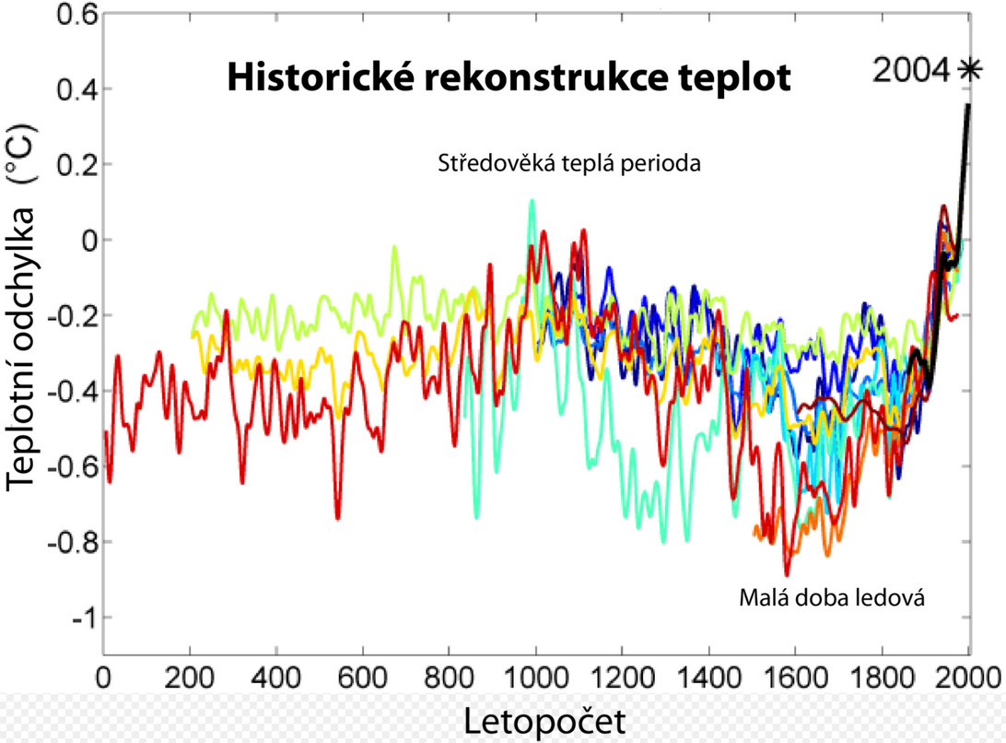
Selekce
V přírodě dochází k neustálým selekcím.
Tzv. Malá doba ledová musela představovat nemalý selekční tlak, musela přežívat pouze otužilá včelstva.

Slide 11
Selekce
Možná proto nám včelstva nyní tak dobře zimují, nyní neznáme úhyny na příliš nízké teploty, komu umřou včely v zimě, tak je to zpravidla na špatný zdravotní stav před zimou, což pak není úhyn díky mrazu, ale díky jiným negativním vlivům.
Vadí aktuální mírné zimy po globálním oteplení? Je potřeba opravdu přistoupit ke klíckování matek v zimním období, což je v posledních letech čím dál větší hit?

Slide 12
Selekce
A nebo by došlo opět k selekci? Pokud plodování v zimním období znamená smrt, tak se vyselektují taková včelstva, která v zimě plodovat nebudou i přes vyšší teploty a nebo se vyselektují taková včelstva, která sice budou plodovat i v zimě, ale nebude jim to vadit.
Pokud slídivost a loupeže znamenají smrt pro loupeživá včelstva, tak stačí několik let a dojde opět k selekci a přežijou jen ta včelstva, která loupit nebudou.
Je lepší koncept selekci vypnout a odůvodňovat jí, že přišlo pro včelu něco nového a že by se s tím určitě nevyrovnala nebo to nechat na přírodě?

Slide 13
Selekce
Budeme čekat 500 let, než dojde k dalšímu globálnímu ochlazení a včelstva samy od sebe přestanou v zimě plodovat a nebo to necháme na přírodě? Budeme čekat 500 let nebo 5000 let nebo 50 000 let?

Slide 14
Selekce
Zpět k varroóze...
Na dalších stránkách následuje ukázka přirozené cesty a cesty s lidskými zásahy, nejprve pojďme na tu přirozenou cestu.

Slide 15
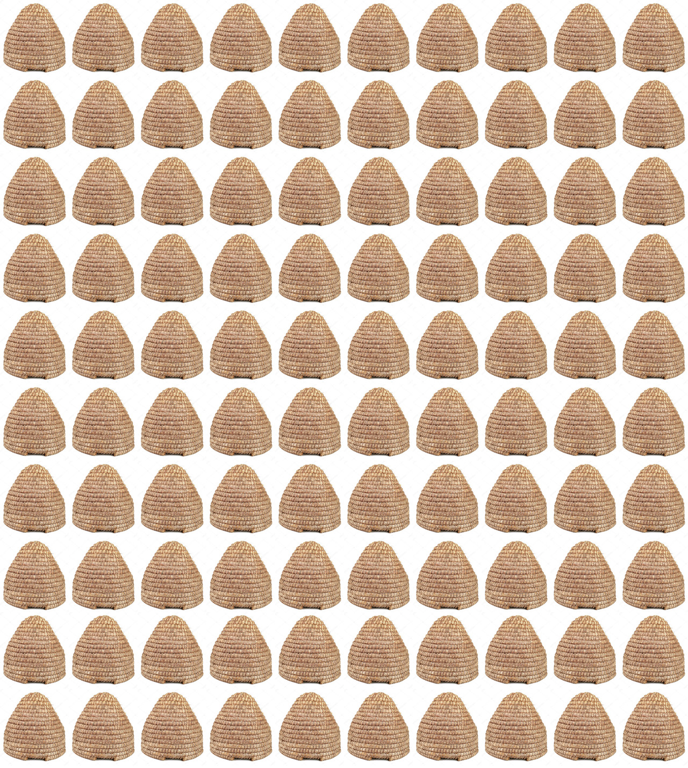
Přirozená selekce - Cesta přírody
Před rokem 1980

Slide 16
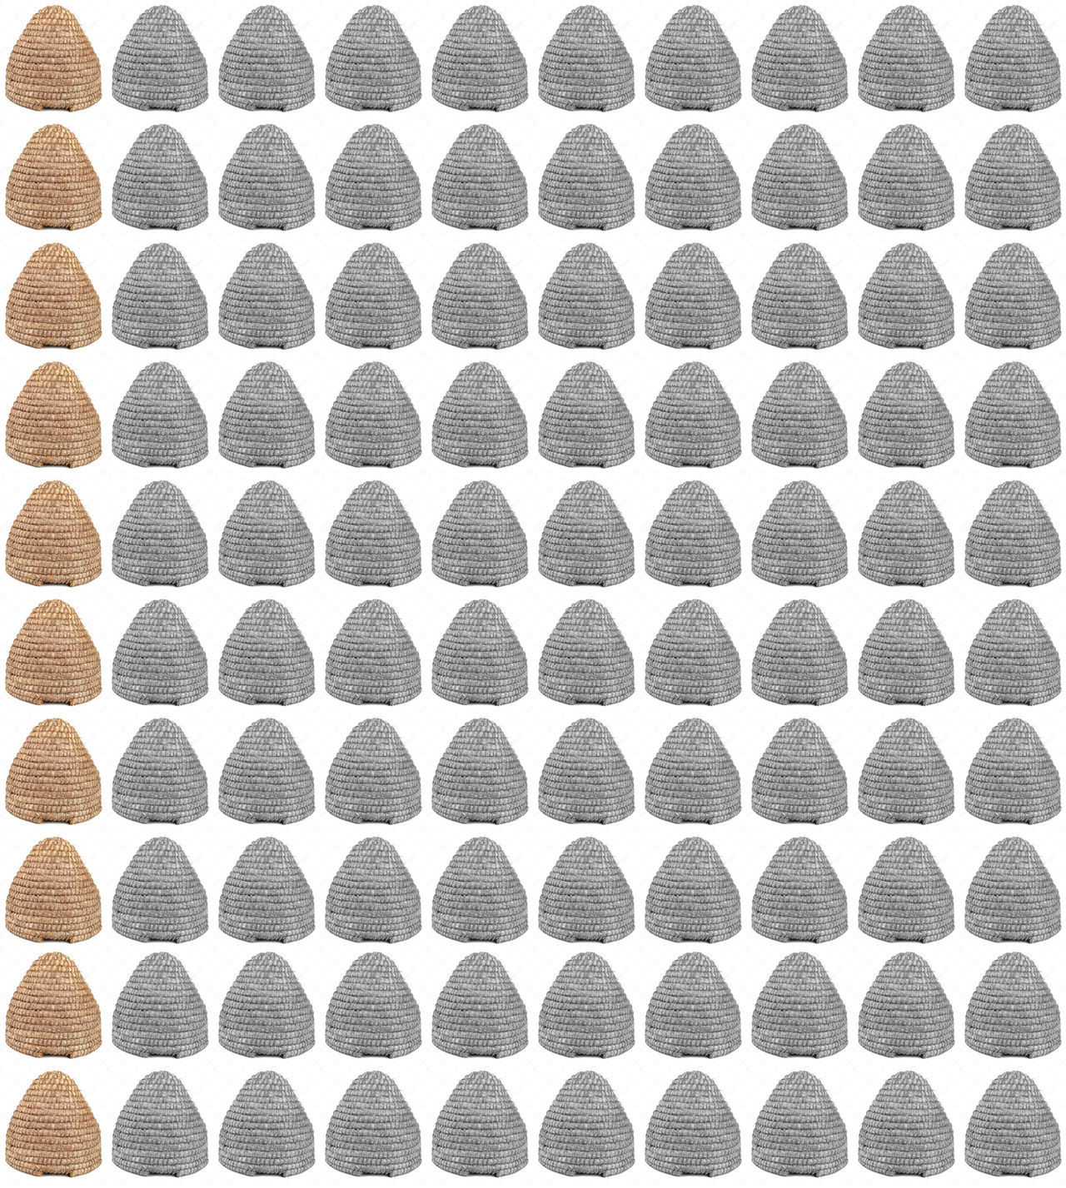
Přirozená selekce - Cesta přírody - Selekce na varroózu (selekční tlak +/-90%)
Rok +/- 1980

Slide 17
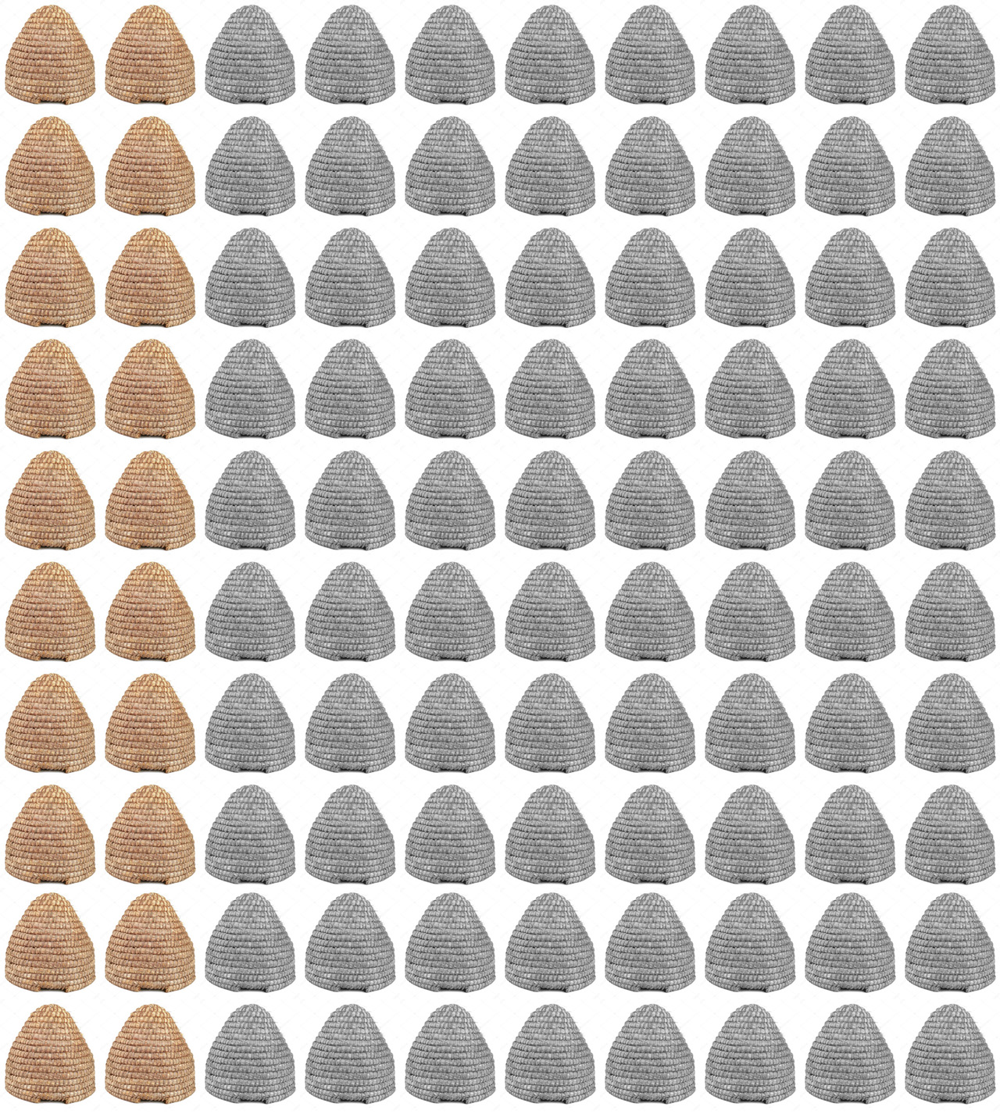
Přirozená selekce - Cesta přírody - Selekce na varroózu (selekční tlak +/- 90%)
Rok +/- 1982

Slide 18
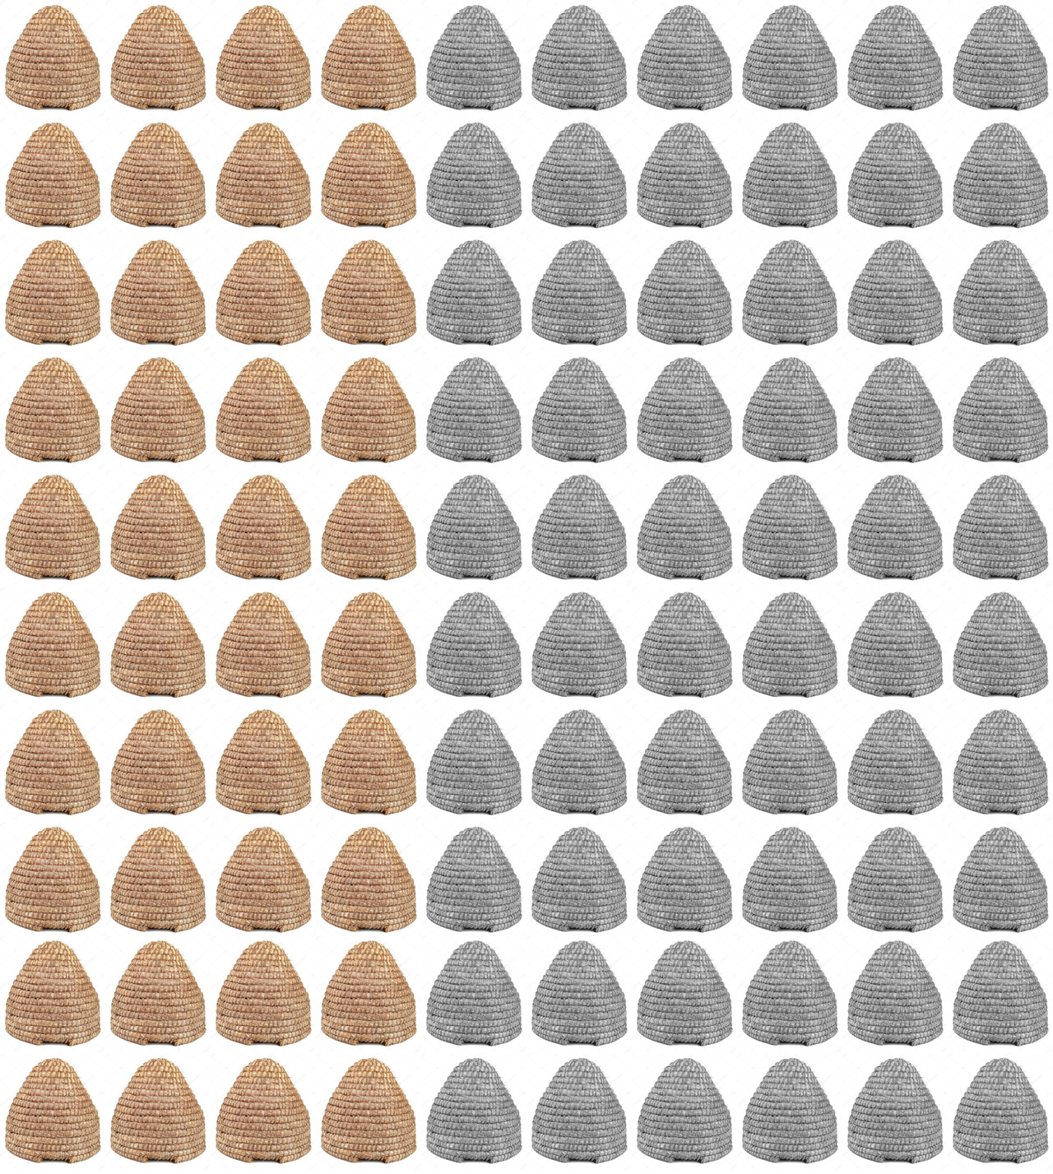
Přirozená selekce - Cesta přírody - Selekce na varroózu (selekční tlak +/- 90%)
Rok +/- 1984

Slide 19
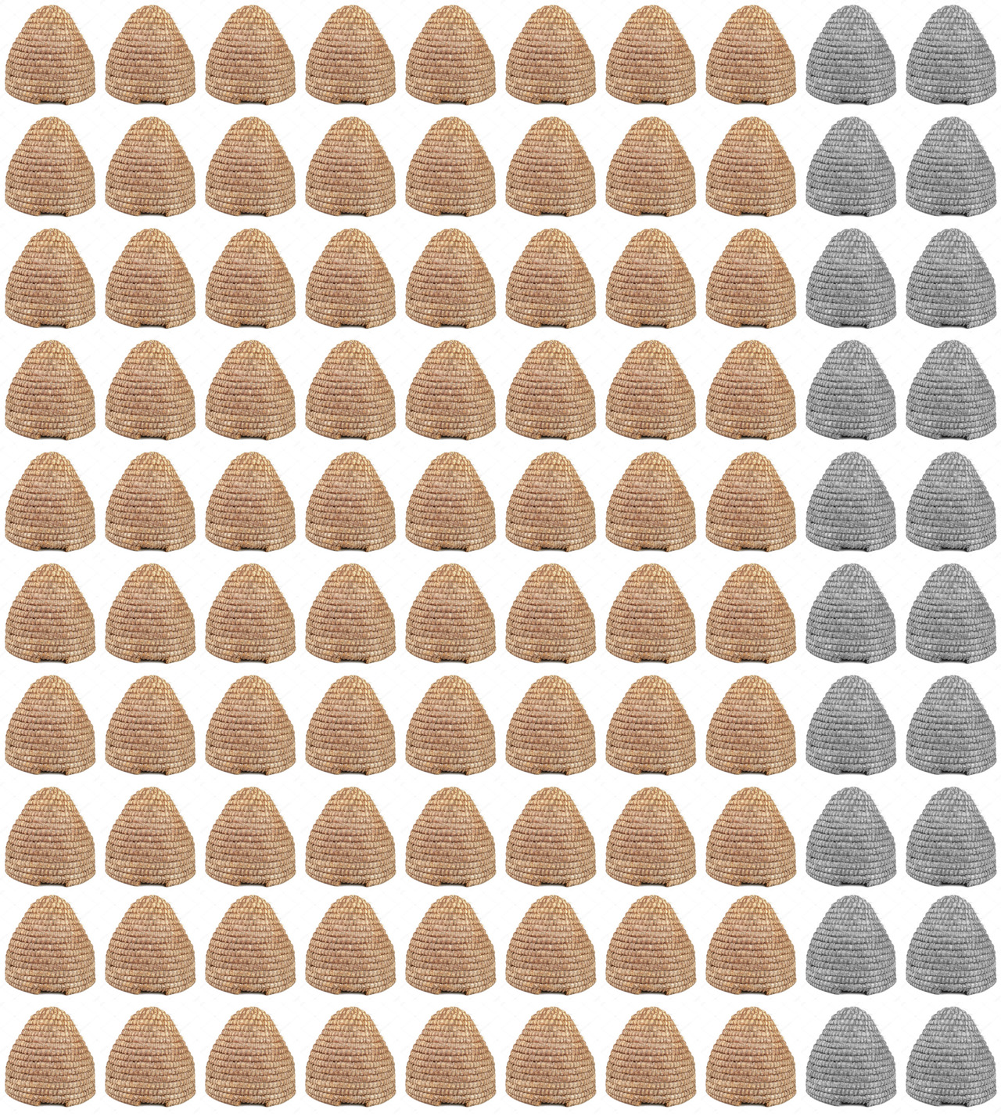
Přirozená selekce - Cesta přírody - Selekce na varroózu (selekční tlak +/- 90%)
Rok +/- 1986

Slide 20
Přirozená selekce - Cesta přírody - Selekce na varroózu (selekční tlak +/- 90%) - po zhruba 7mi letech od začátku problému - Pouze nepatrné snížení genetické diverzity (dokázáno věděcky)

Slide 21
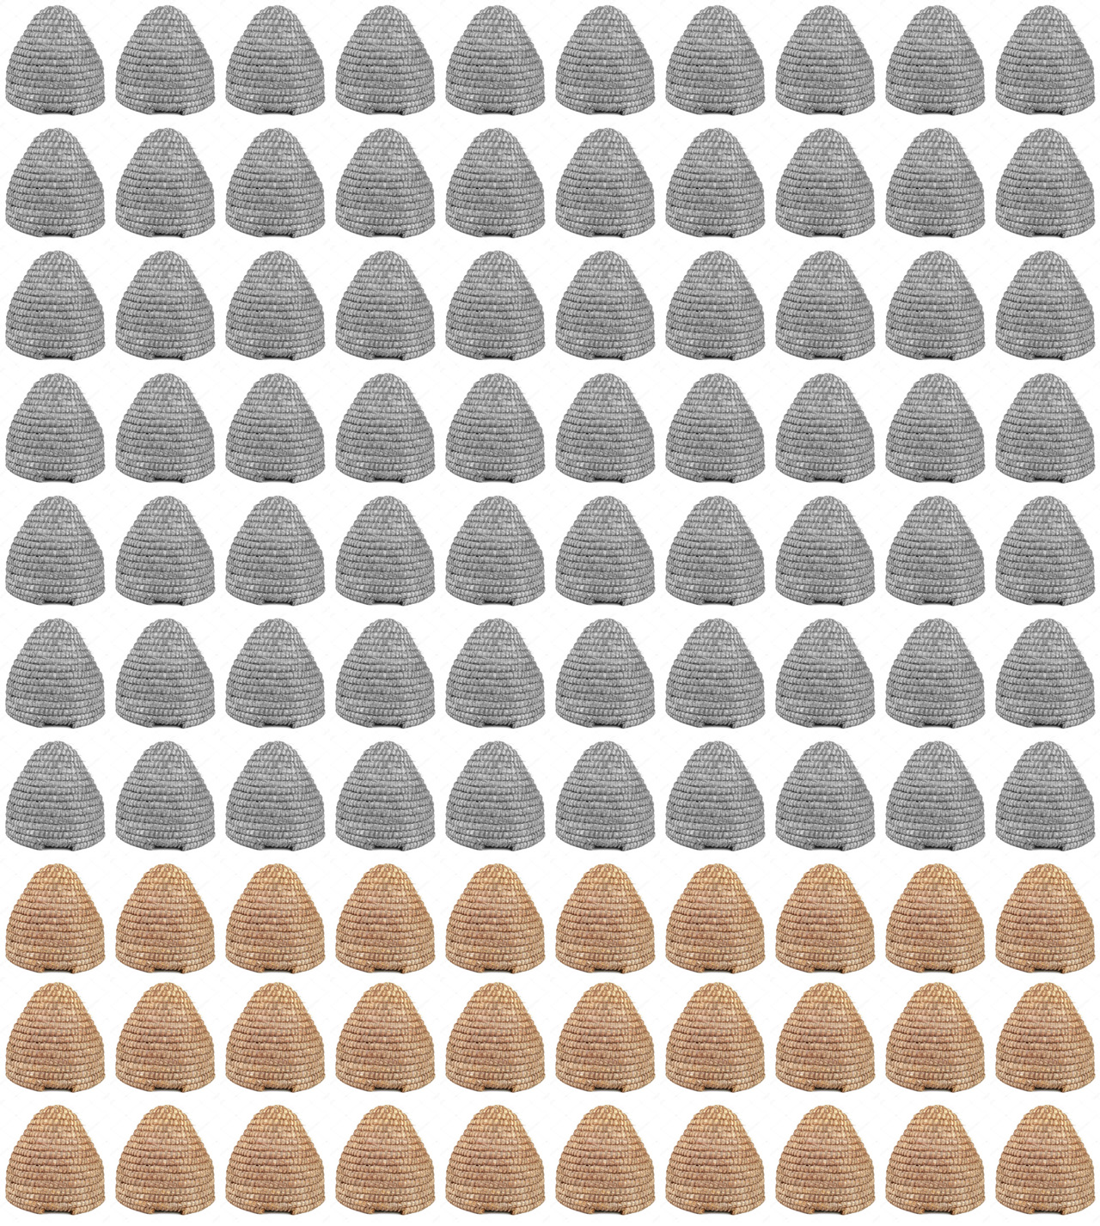
Přirozená selekce - Cesta přírody - Selekce na DWV (selekční tlak +/- 70%)
Rok +/- 2007

Slide 22
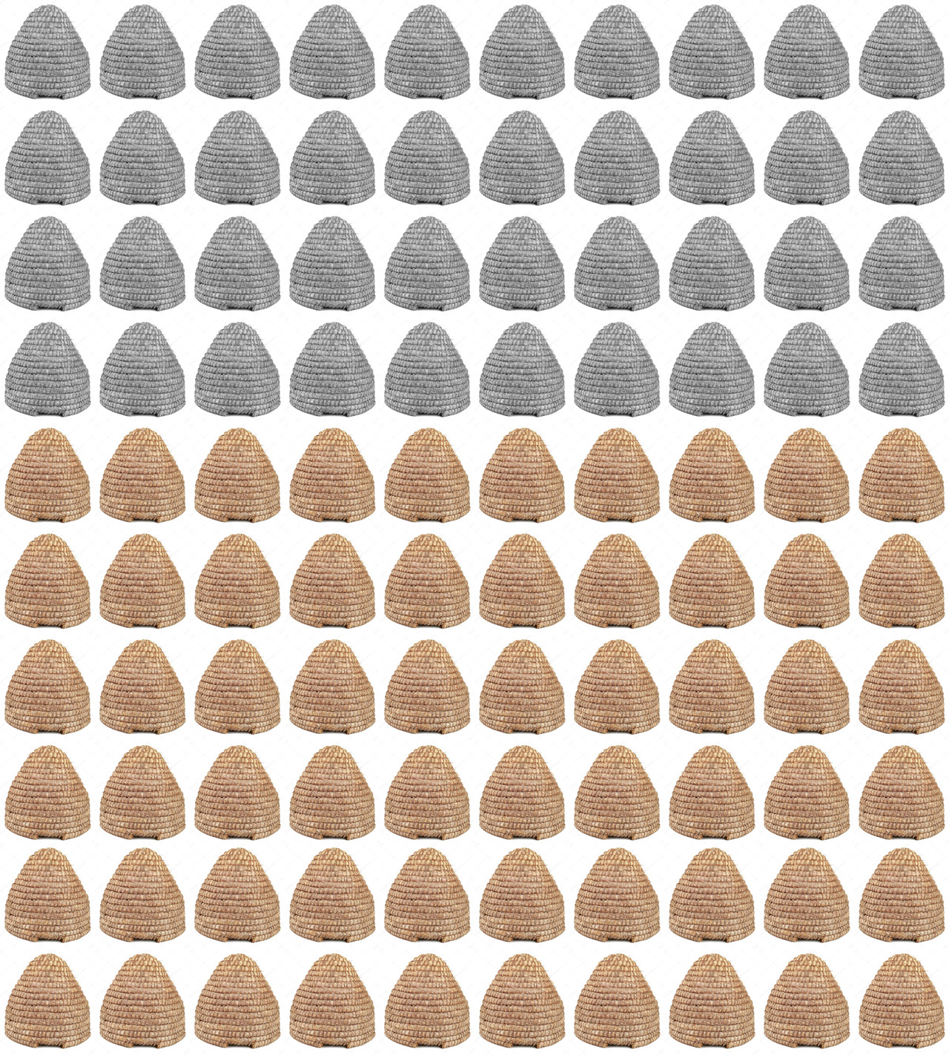
Přirozená selekce - Cesta přírody - Selekce na DWV (selekční tlak +/- 70%)
Rok +/- 2009

Slide 23
Přirozená selekce - Cesta přírody - Selekce na DWV (selekční tlak +/- 70%) - po zhruba čtyř letech od začátku problému - Takřka žádné snížení genetické diverzity
Rok +/- 2011

Slide 24
Dosavadní nepřirozený vývoj
Před rokem 1980

Slide 25
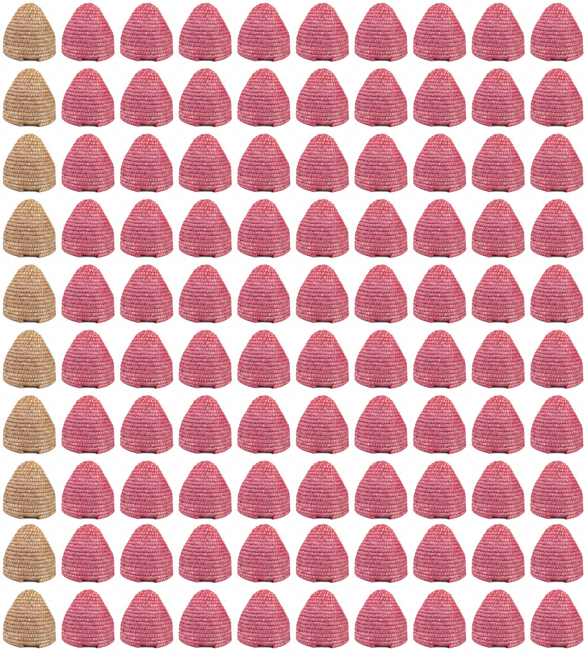
Dosavadní nepřirozený vývoj - Pozastavení selekce na varroózu (selekční tlak +/- 90%)
Rok +/- 1980

Slide 26
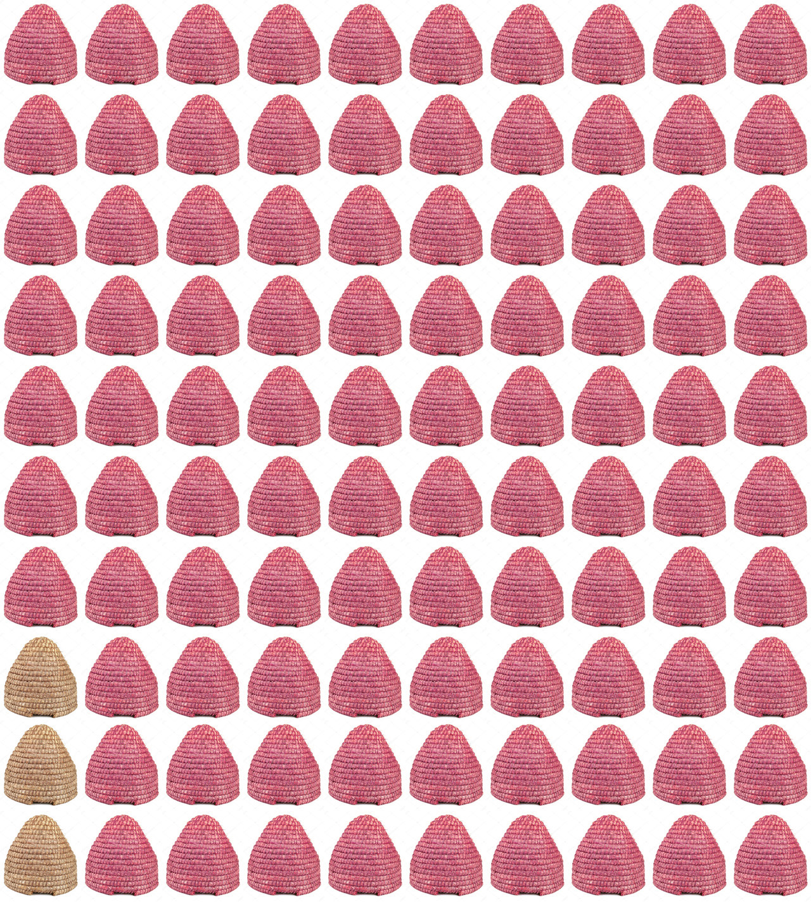
Dosavadní nepřirozený vývoj - Pozastavení selekce na varroózu (selekční tlak +/- 90%) a na DWV (selekční tlak +/- 70%)
Rok +/- 2007
až do roku 2018

Slide 27
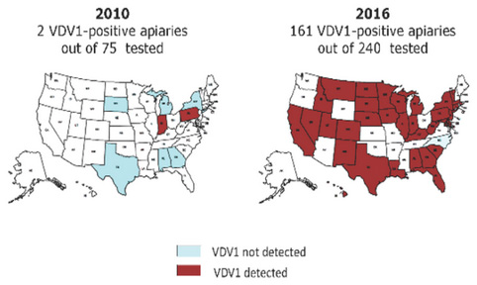
Blíží se další selekční tlaky související s varroózou, například VDV (Varroa Destructor Virus), co by se stalo, kdyby měl stejný selekční tlak jako DWV (virus deformovaných křídel)?

Slide 28
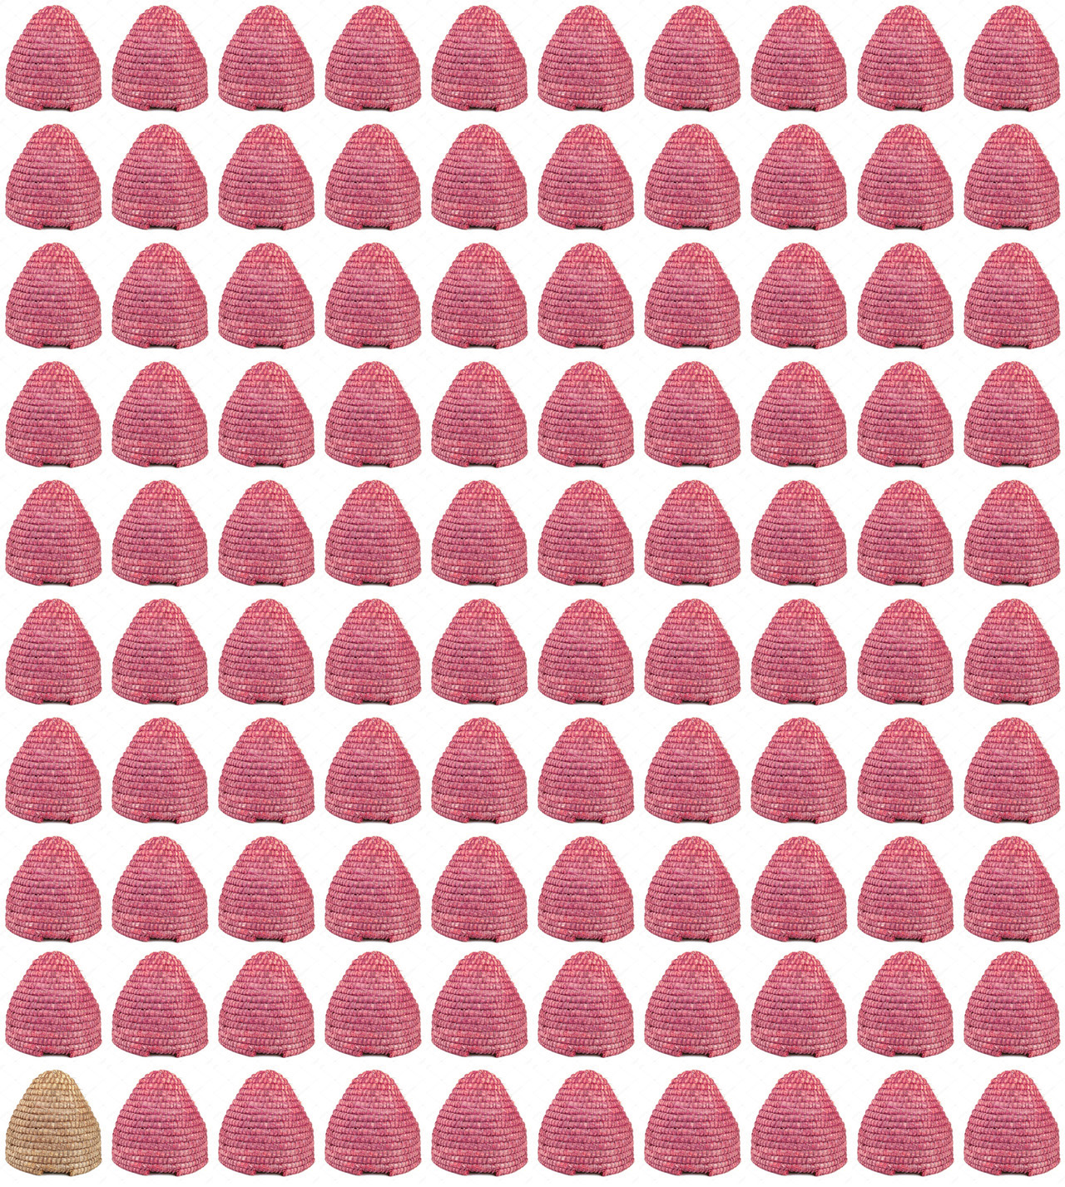
Hypotetický nepřirozený vývoj po 3. selekčním tlaku na VDV (selekční tlak +/- 70% jako u DWV) - Potřeba 3D grafu (převedení z 3D na 2D graf) - Druhové ohrožení včely - Dovolíme to?

Slide 29
Jak z toho ven?
Zrušení povinnosti podzimní aplikace
Následná změna prováděných aplikacích a přístupu ke včelám
Odhalení odolnějších včelstev a jejich rozchov, tak aby zde bylo
do několika let min. 15% přirozeně odolných včelstev vůči
varroóze a DWV, abychom se po případném příchodu dalšího
selekčního tlaku nedostali pod 5%. A 15%, to je 100 000 včelstev

Slide 30
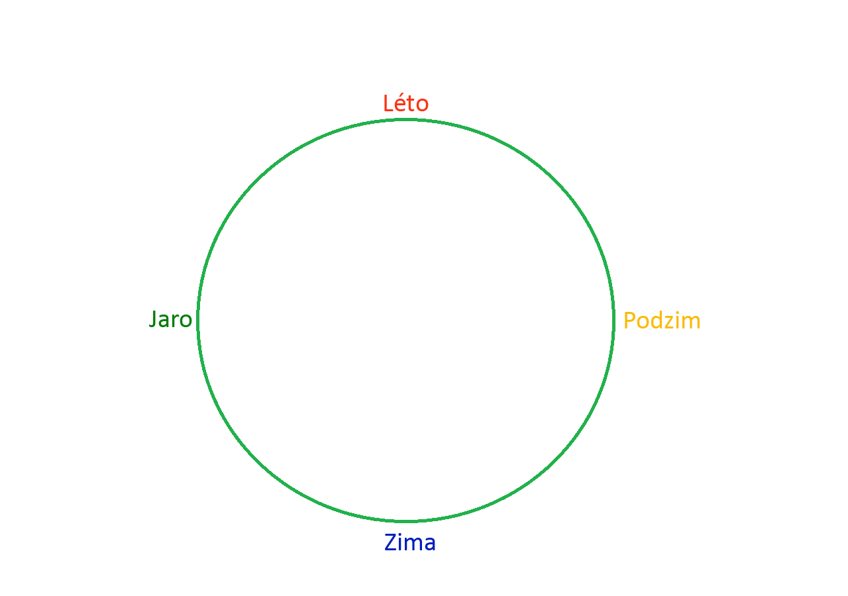
Aktuální situace -> podzimní, zimní aplikace
Rozchov včelstev
Úhyny včelstev
(Povinnost) aplikace

Slide 31
Aktuální situace -> zvyšování zásahů
Zootechnika
Trubčina
Oddělky
Přemetení
Aplikace (chemie, teplo, ultrazvuk, aj.)
Rozchov včelstev
Úhyny včelstev
Aplikace
(Povinnost) aplikace
Další zásahy (chemie, klíckování)

Slide 32
Co je tedy špatně na stávající metodice?
Podzimní a zimní aplikace způsobuje ztrátu jakéhokoliv
správného výběru plemenného včelstva na jaře (i v létě).
Podzimní a zimní aplikace řeší situaci krátkodobě (měsíce),
po dlouhodobé stránce (roky) situaci neřeší, dokonce ji ještě
zhoršuje tím, že varroóza přestavuje stále vyšší a vyšší nebezpečí
a oddálení řešení je stejné, jako dluhová past.

Slide 33
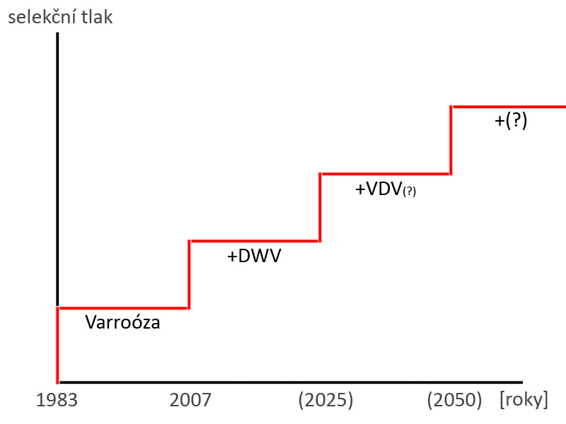
Co je tedy špatně na stávající metodice?
2018

Slide 34
Co je tedy špatně na stávající metodice?
Zvyšující selekční tlak vede ke ztrátě funkčnosti dosavadních lidských
zásahů a tak hledáme propracovanější metody ošetřování,
které povedou k přežívání co největšího počtu včelstev, což povede
pouze k tomu, že budeme lépe oddalovat problém, až postoupíme
o další schod výše, což toto postoupení výše povede ke ztrátě
funkčnosti propracovanějších lidských zásahů a tak budeme hledat
další metody ošetřování, které povedou k opětovnému přežívání
co největšího počtu včelstev, což povede pouze k tomu, že budeme
opět lépe oddalovat problém, až postoupíme o další schod výše...

Slide 35
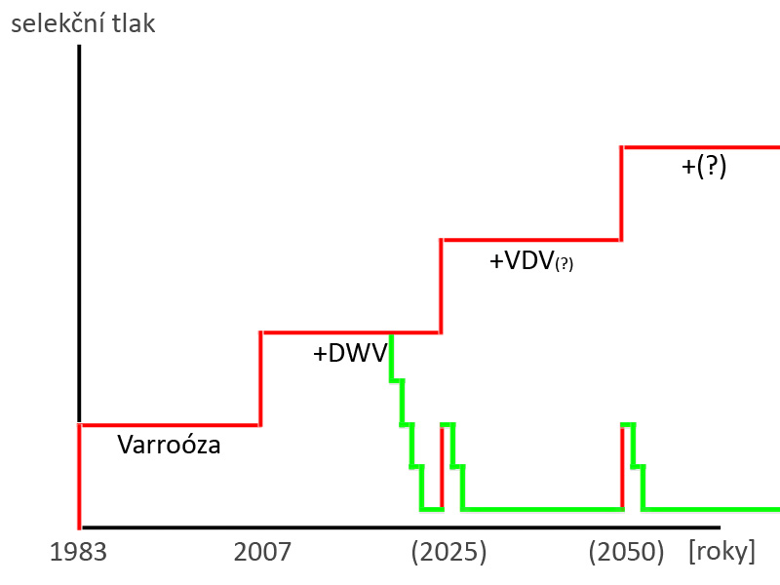
Co je tedy špatně na stávající metodice? - alternativní cesta
2018

Slide 36
Selekčně*-bezúhynová** metoda
Rozchov včelstev
(červen až červenec)
Ošetření/zootechnika (červenec (při větším napadení i dříve))
Rozchov včelstev
Úhyny včelstev (srpen až září)
Při správném vyhodnocení situace
v dubnu až červenci hrozí pouze
ojedinělý úhyn
- Sledování včelstev
VSH testy
(duben až červenec)
(Povinnost) aplikace
* S cílem nalezení toho nejodolnějšího včelstva vůči varroóze a DWV – individuální zaměření
** Bezúhynová při pečlivé přípravě a při pečlivém sledováním včelstev v sezóně

Slide 37
Čeho metoda využívá?
Varroóza ve spojení s DWV sice dokáže zlikvidovat v průměru
až 97% včelstev, ale zároveň má velkou výhodu v tom,
že je to viditelná nemoc a kolapsy přichází podle vzorce.
Tzn. kdykoliv můžeme provést vyhodnocení napadení včelstva,
odhadnout následující průběh a pravděpodobnost úmrtí daného
včelstva. Taktéž můžeme podle míry napadení provést zásah
v takové míře, abychom dané včelstvo zachránili a nepřišli
o ekonomickou stránku.

Slide 38
Projev nemocného včelstva
Klinické projevy viru DWV
Nízký stupeň VSH aktivity
Vysoké zamoření úlů varroózou v krátkém čase

Slide 39
VSH (Varroa Senzitivní Hygiena)
Klíčková vlastnost v obraně včelstva proti roztočům,
vyskytující se také u naší včely
Vysoká dědivost (větší než 0,5)
Špatně odhalitelná (projevy nejsou dobře viditelné)
Proměnlivá v rámci roku a také čím větší tlak varroózy je,
tím aktivněji včelstvo vlastnost využívá, proto při porovnávání
včelstev musíme s tímto počítat

Slide 40
VSH (Varroa Senzitivní Hygiena)
Včelstvo reaguje na plodné samičky roztoče uvnitř zavíčkované
buňky, kde se nachází kukla zhruba ve stádiu 18. dne vývoje
Včelstvo nereaguje na neplodné samičky roztoče
(které nepředstavují pro včelstvo nebezpečí, proto kuklu nechají
dovyvinout se). Ukázka dokonalosti přírody, šetrnosti a úspornosti
včelstva, protože likvidace kukly za účelem neplodné samičky pod ní,
by představovalo energetickou ztrátu
VSH projev se děje až ve fázi kukly, tedy posledního vývojového
stádia včelky, né nymfy

Slide 41
VSH (Varroa Senzitivní Hygiena)
V případě, že najdeme odvíčkované nedovyvinuté včely, kde pod tímto plodem najdeme roztoče,
musíme prověřit, zda se jedná o VSH (živou, správně se vyvíjející včelku),
nebo o (v dnešní době zpravidla) virovou náchylnost (mrtvou či špatně se vyvíjející včelku).
Pokud nalezneme u odvíčkovaných nedovyvinutých včel plodnou samičku roztoče a potomky,
pak se může (ale nemusí) jednat o VSH aktivitu.
Pokud nalezneme u odvíčkovaných nedovyvinutých včel neplodnou samičku roztoče (může jich
tam být i více), pak se nejedná o VSH aktivitu, ale o aktivitu vyvolanou díky špatně se vyvíjející
včelky. Nejčastěji se však jedná už o mrtvé kukly, které nedokázaly odolat infekční dávce,
kterou dostaly od roztoče a zemřely ještě před vylíhnutím.
Pokud nalezneme odvíčkované kukly, pod kterými není žádný roztoč, zpravidla se jedná
o úhyn kukly díky infekční dávce od nemocné kojičky (viry se šíří potravou)
Pokud najdeme odvíčkované nymfy či ještě vzpřímené larvy a je pod nimi roztoč, tak i
kdyby se jednalo o plodnou samičku roztoče, nebude se jednat v tomto případě opět o VSH
(ta přichází později, opět půjde o špatný vývoj či už mrtvý plod).
Pokud najdeme mix těchto možností, je potřeba včelstvo sledovat, ale spíše se bude jednat
o nemocné/virově náchylné včelstvo.

Slide 42
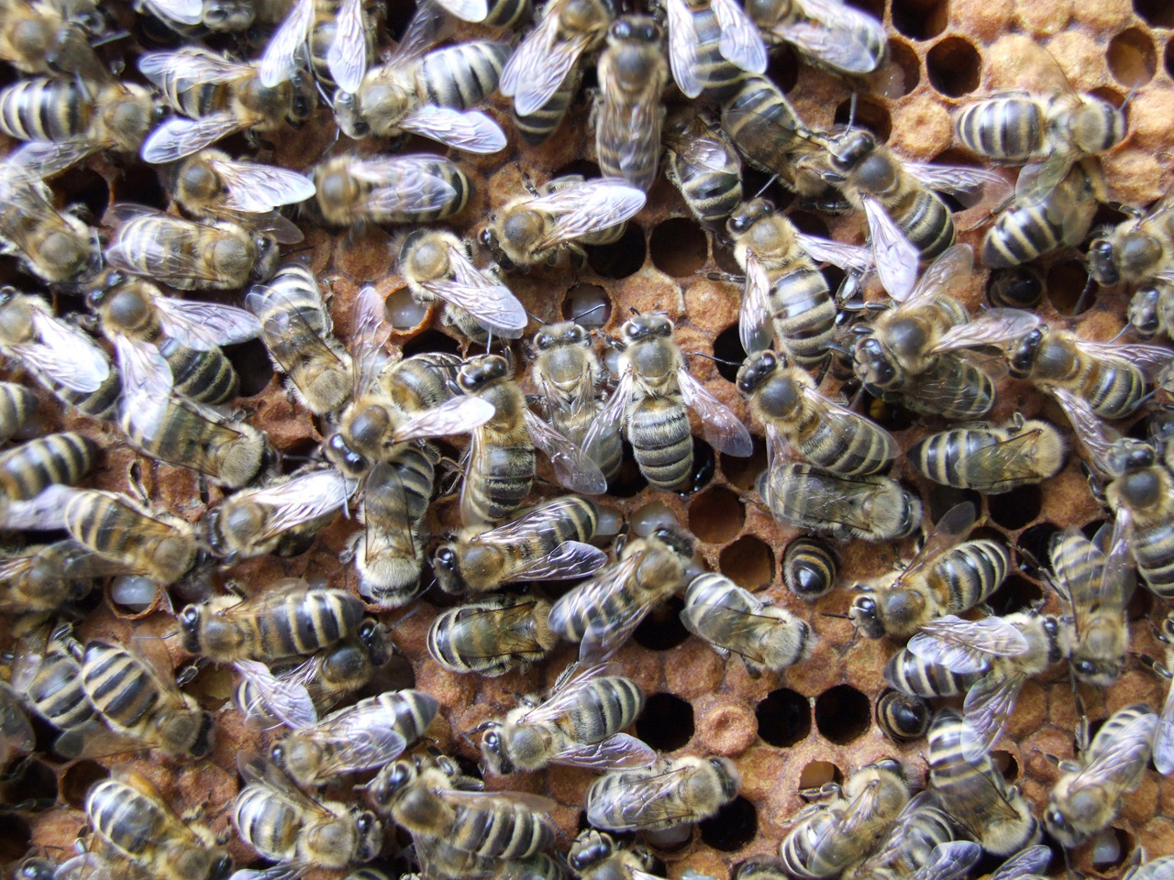

Slide 43
Shrnutí
Vydali jsme se špatnou cestou, varroóza představuje pouze selekční tlak,
sice nemalý, ale nelze proti ní bojovat lidskými zásahy, musí si to
ať chceme nebo ne vybojovat samotná včela, není jiné cesty.
Udržování nemocných včelstev, které by v přírodě nedokázaly přežit,
vede pouze k oddalování selekce, která stejně jednou bude muset
proběhnout
Udržování při životě nemocná včelstva přináší riziko nabalení dalších
selekčních tlaků související s tlakem prvním a tím silným dalším
podkopáním zdravotního stavu našich včelstev (výsledky už každý
na svých včelnicích začíná vidět)
V případě, že přirozená odolnost klesne pod hraniční mez, dojde
v přírodě k vyhynutí druhu a my se k této mezi ne pomalu, ale rychle
blížíme

Slide 44
Co děláme špatně?
Obcházíme přírodu na několika úrovních (inseminace, převozy včelstev,
nákup matek ze zahraničí, nerovnoměrný rozchov, léčiva)
Uržujeme při životě včelstva, která by v přírodě nepřežila
Co děláme dobře?
Chováme včely
?
Co musíme začít dělat?
Rozchovat v prvé řadě místní staré linie (vědecky dokázáno, že vydrží
nejvíce) a začít okamžitě provádět selekci na varroózu a DWV,
než se nabalí problém další, což včelu začně ohrožovat na druhové úrovni.
Co nejvíce se vrátit k přírodě (jde včelařit moderně na zdravých včelách
nepotřebující žádné vnější zásahy. Tuto situaci známe jak ze zahraničí,
tak od nás. Brzdí nás povinnost podzimní aplikace, včelaři včelařící
zdravě nemohou veřejně vystoupit).

Slide 45
Co mám v plánu v roce 2018?
Veřejně mluvit o těchto problémech, dělat přednášky
Vyvinout maximální, neutichající úsilí na zrušení nařízené aplikace
Věnovat se svým včelkám, zlepšit selekčně-bezúhynovou metodu
a napsat knihu

Slide 46
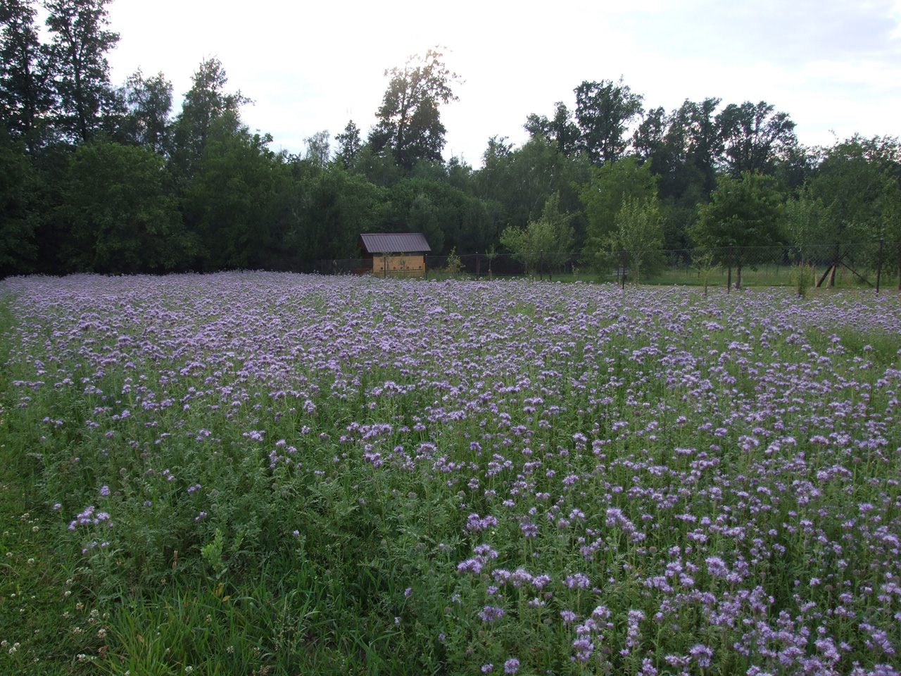
Děkuji za pozornost peterekj@seznam.cz

